Slide 1
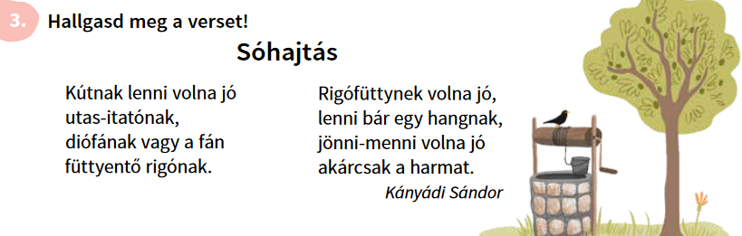
Sóhajtás
Kányádi Sándor
Készítette: Pakayné Péter Krisztina

Slide 2
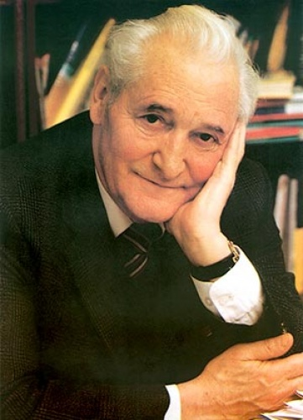
Kányádi Sándor a Nemzet Művésze címmel kitüntetett, Kossuth-díjas erdélyi magyar költő, a Digitális Irodalmi Akadémia alapító tagja, a Magyar Művészeti Akadémia rendes tagja. Írói álneve Kónya Gábor. Wikipédia
Született: 1929. május 10., Porumbeni, Románia
Meghalt: 2018. június 20., Budapest

Slide 3
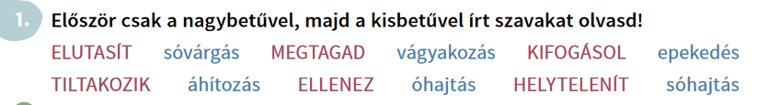
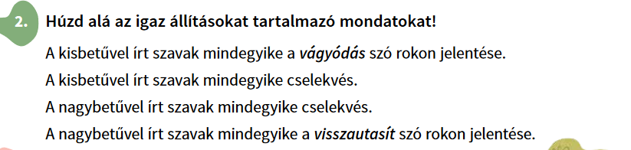

Slide 4
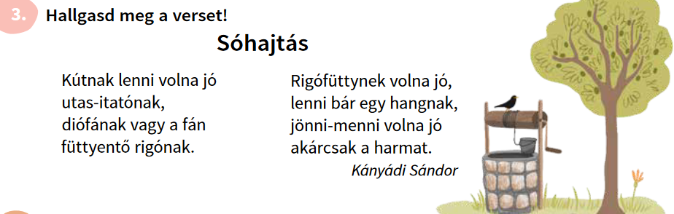

Slide 5
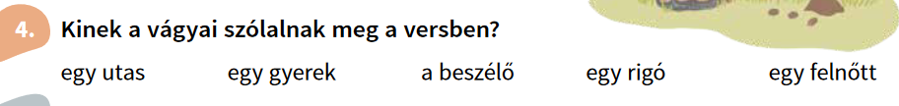
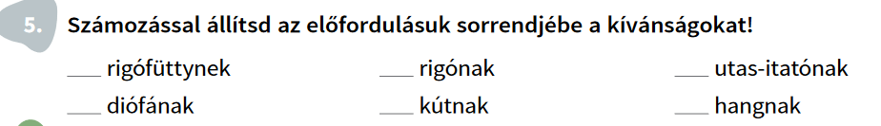
5.
4.
2.
3.
1.
6.

Slide 6
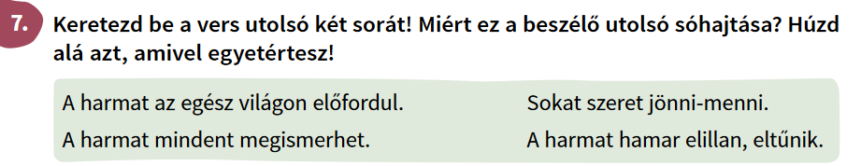

Slide 7
